Slide 1
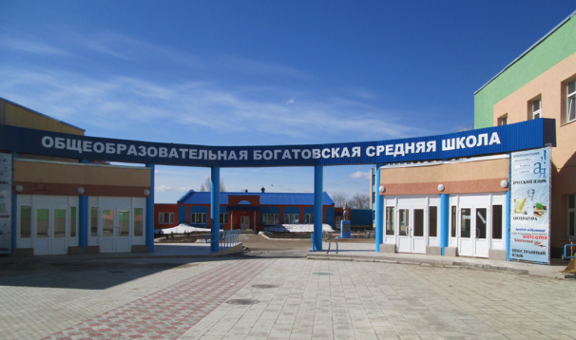

ОПЫТ ФОРМИРОВАНИЯ ПРОСТРАНСТВЕННОГО МЫШЛЕНИЯ ОБУЧАЮЩИХСЯ С ИСПОЛЬЗОВАНИЕМ ПЕДАГОГИЧЕСКИХ ИНСТРУМЕНТОВ
Холоденина Ю.А.,
учитель математики ГБОУ СОШ «Оц» с. Богатое

Slide 2
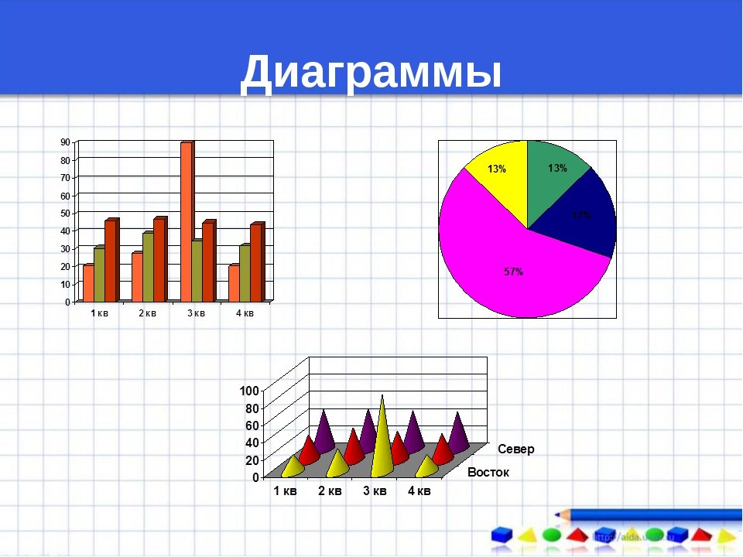

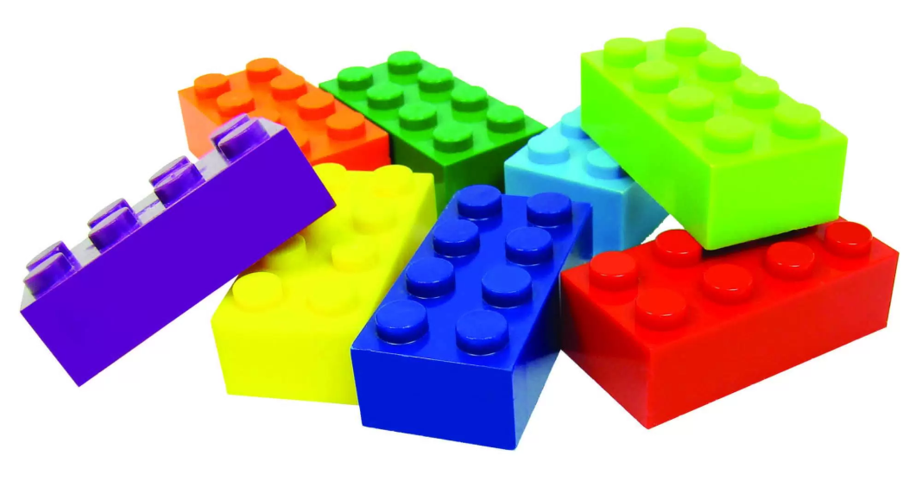

Способы формирования пространственного мышления

Slide 3

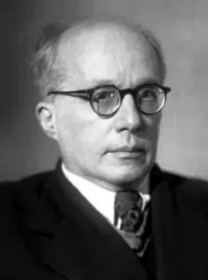
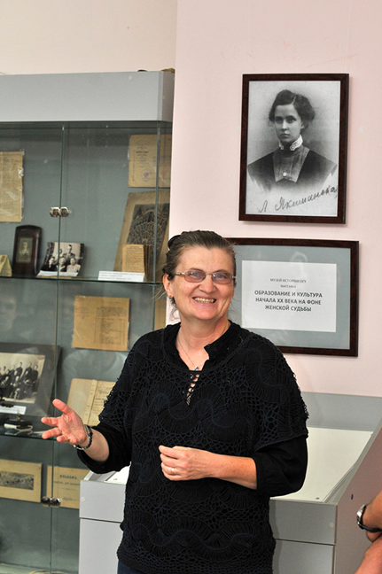
Исследования учёных
Сергей Леонидович Рубинштейн
Ирина Сергеевна
Якиманская
Борис Михайлович
Теплов

Slide 4
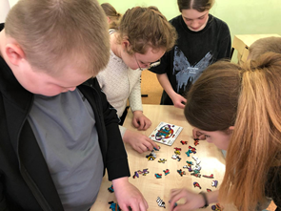
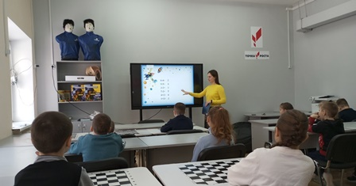
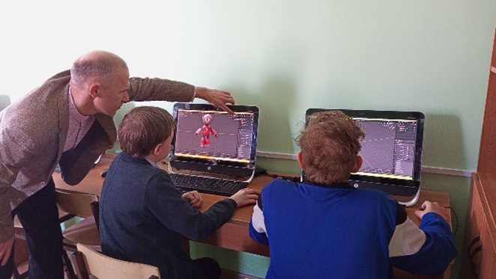
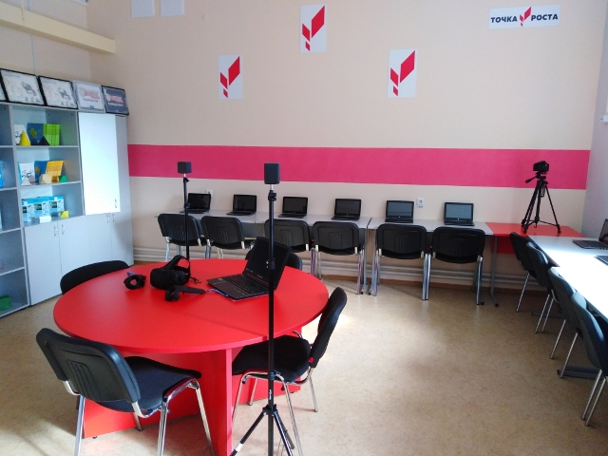
Центр «Точка Роста»

Slide 5



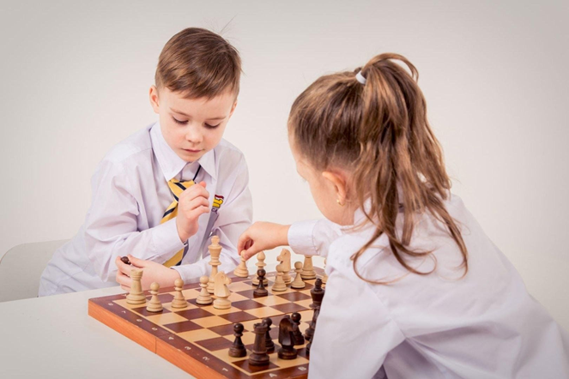
Игра как форма работы при формировании пространственного мышления обучающихся
Танграмы
Картография

Slide 6
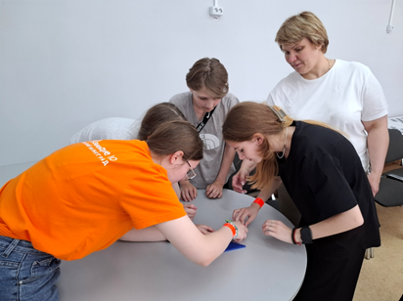
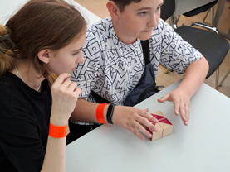
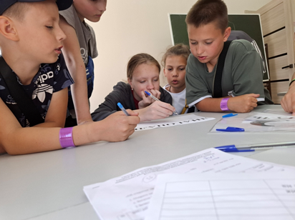
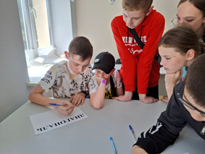
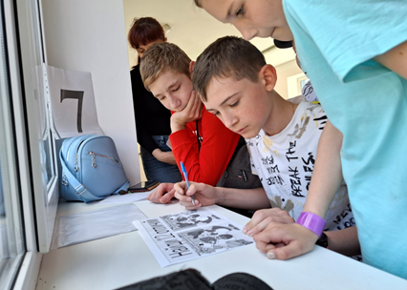
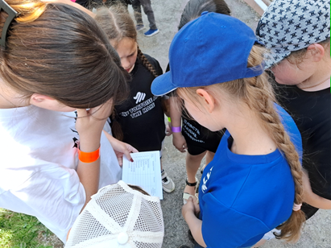
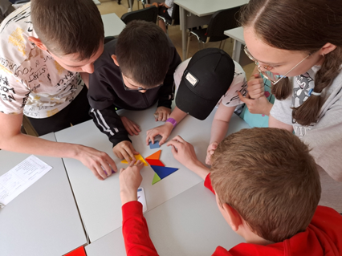
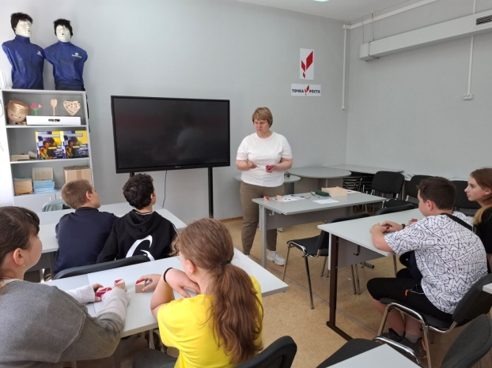
Квест-игра

Slide 7
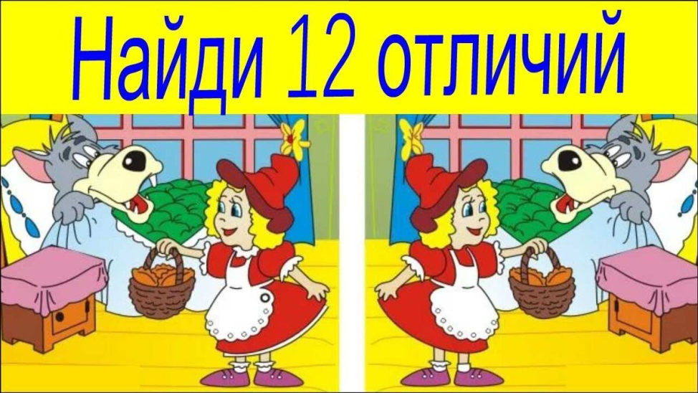
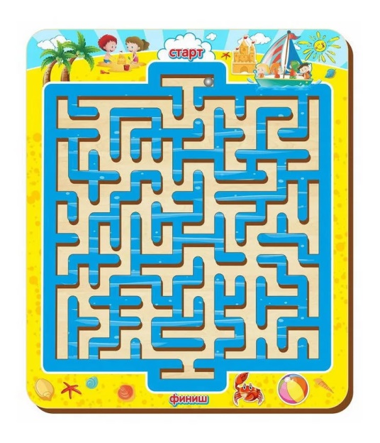

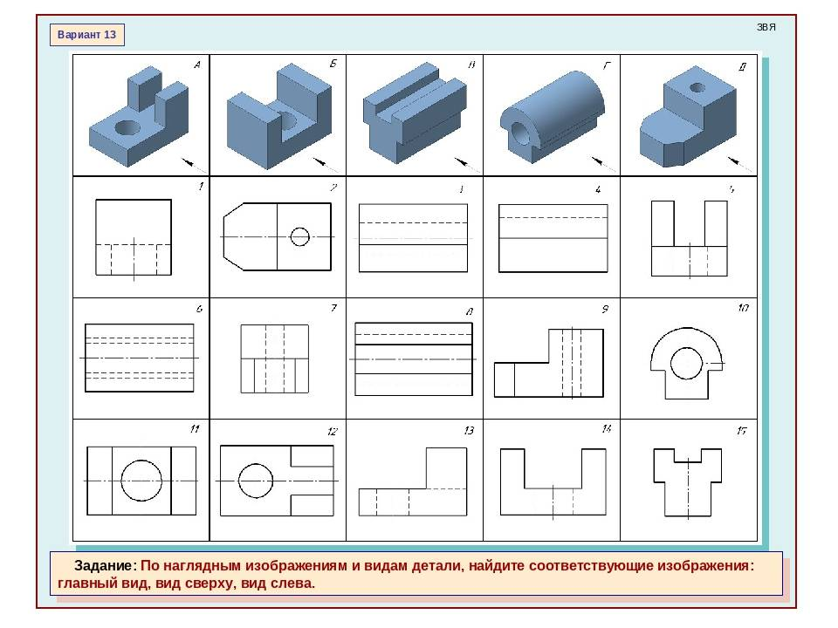
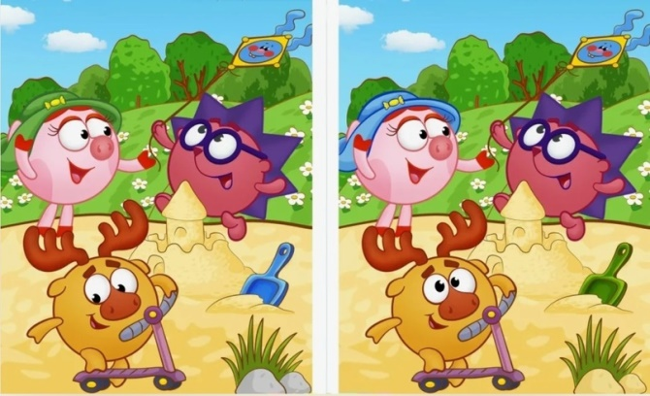
Примеры станций
Маршрутка
Номер станции | Название станции | Результат | Подпись руководителя станции
1 | Кроссворд
2 | Слова
3 | Кубики Коса
4 | Танграм
5 | Проекция
6 | Лабиринт
7 | Найди отличия
8 | Ориентация на местности
9 | Анализ утверждений
10 | Выбор оптимального варианта

